Slide 1





SafeSolution
SOS360
Capston Fase 3

Slide 2

¿Qué es?
¿A quién está dirigido?
¿Qué problema resuelve?
VecinoSeguro

Slide 3


Relevancia del proyecto
¿Qué hace a SOS360 diferente de la competencia?
Nos diferenciamos de los sistemas de seguridad tradicionales porque el proyecto está dirigido específicamente al ámbito comunitario, abarcando comunidades, condominios, comunas y espacios privados. Esta orientación permite evitar el temor y la desinformación que generan las alertas falsas o provenientes de otras zonas del país.
Nuestro objetivo es ofrecer seguridad de manera precisa y localizada, conectando exclusivamente a los vecinos que realmente pertenecen al sector. De esta forma, fortalecemos las redes vecinales y permitimos obtener respuestas rápidas y soluciones efectivas ante una emergencia, gracias a la colaboración directa entre quienes comparten el mismo territorio.

Slide 4
Pertinencia con el perfil de egreso
01
Levantamiento y análisis de requerimientos.
03
Modelamiento de datos y diseño de arquitectura de software.
02
Desarrollo de aplicaciones móviles con integración de servicios backend.
04
Aplicación de metodología ágil para la gestión del proyecto.
05
Pruebas y despliegue de soluciones tecnológicas en entornos reales.

Slide 5


Relación con los intereses profesionales
El Desarrollo de SOS 360 se alinea con nuestros intereses profesionales, en el ámbito de la gestión tecnológica y la seguridad ciudadana, combinandolos con la construcción de un software buscando un impacto social positivo con la implementación de las nuevas tecnologías, tales como en Movilidad, Notificaciones Push, Geolocalizacion, y gestor de alarmas.

Slide 6




Objetivo general
Uno de los principales objetivos de nuestro proyecto es desarrollar una aplicación móvil con fines de seguridad comunitarios que permita a los usuarios enviar alertas de emergencia en tiempo real y facilitar la coordinación rápida y segura entre vecinos, buscando asi mejorar el tiempo respuesta de los servicios de emergencia ante incidentes y aumentar la seguridad en la comuna la cual implementemos este sistema, con la finalidad a futuro implementarlos en diferentes comunas.
Objetivos específicos
Analizar y definir los requerimientos funcionales y no funcionales del sistema.
Diseñar el modelo de datos y la arquitectura de la aplicación.
Implementar las funcionalidades principales: registro de usuarios, creación de alertas, chat y notificaciones push.
Realizar pruebas de funcionamiento y usabilidad para asegurar la calidad del producto.
Documentar el desarrollo y resultados del proyecto.

Slide 7
Metodología
Se utilizó la metodología ágil SCRUM en el desarrollo de nuestro proyecto, para aprovechar una gestión del proyecto flexible y eficiente, asegurando avances constantes sin quedar estancado en el proceso, la elección esta metodología se basó en la necesidad de ver resultados de manera incremental, lo que nos permitió entregar prototipos funcionales desde las primeras etapas y así poder recibir retroalimentaciones inmediatas de los usuarios y municipalidades, también podemos decir que gracias a esta metodología el equipo se mantuvo motivado al ver resultados tangibles en cada ciclo, nos ayudó a reducir riesgos al detectar y corregir errores tempranamente, y pudimos optimizar recursos evitando costos ocultos y trabajos innecesarios. Por otra parte, la comunicación con los interesados fue más fluida gracias a que lograban visualizar avances de manera frecuente, recibiendo así sugerencias las cuales incorporamos rápidamente en la aplicación. En definitiva, la metodología ágil SCRUM nos brindó beneficios claves y no solo facilitó la gestión del proyecto, sino que también garantizó que la aplicación evolucionara de manera eficiente y alineada con las necesidades que existían dentro de los objetivos planteados
Definición del producto: levantamiento de requerimientos y definición del backlog.
Planificación: organización de sprints y asignación de tareas.
Ejecución de sprints: desarrollo de funcionalidades prioritarias.
Revisión: presentación de avances al final de cada sprint.
Retrospectiva: análisis de mejoras en el proceso para el siguiente sprint.

Slide 8




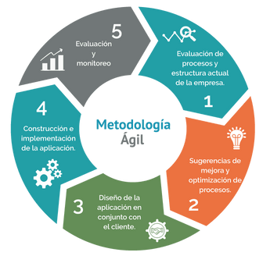
Herramientas a utilizar
Lenguaje y frameworks
Control de versiones
Base de datos
Metodología
Flutter
Firebase
GitHub
Agil

Slide 9
Factibilidad de desarrollo
El proyecto es factible dado que:
Recursos: se cuenta con las herramientas necesarias (frameworks de desarrollo móvil, servicios en la nube y motores de base de datos).
Tiempo: el plazo estimado de 4 meses es suficiente para el alcance definido (MVP con funcionalidades principales).
Limitaciones: no se implementará integración con organismos oficiales en esta primera versión.
Fortalezas: el uso de metodologías ágiles permitirá un avance progresivo, con entregables en cada sprint y capacidad de adaptación.

Slide 10
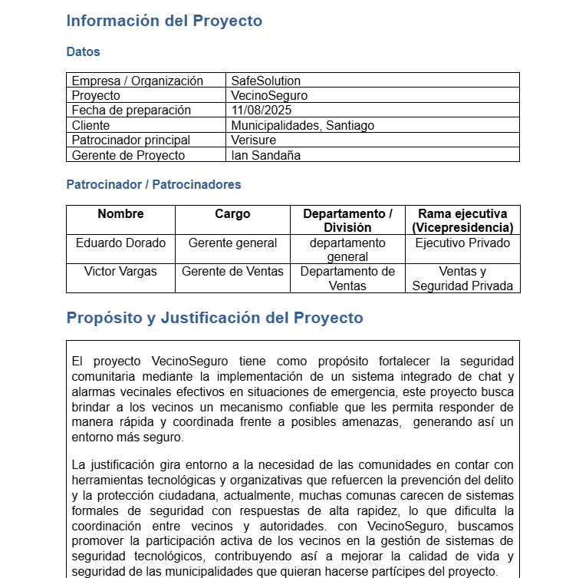
Evidencias

Slide 11
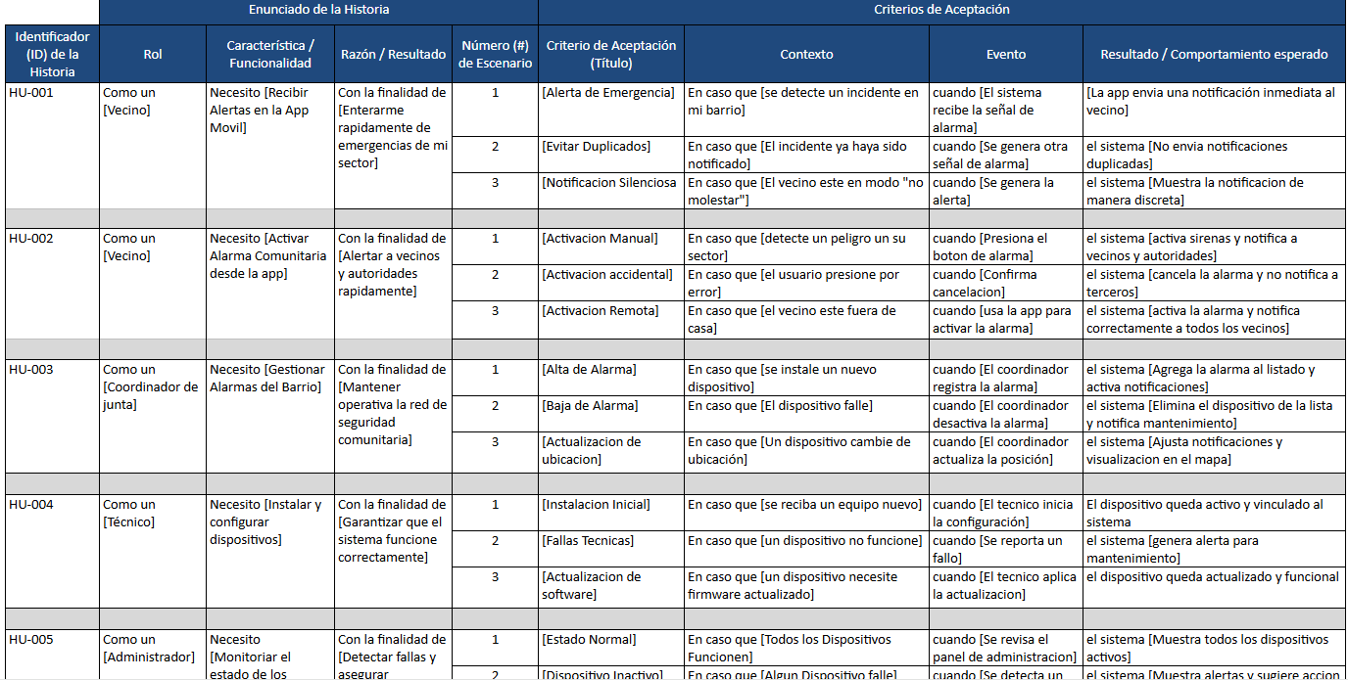
Evidencias

Slide 12
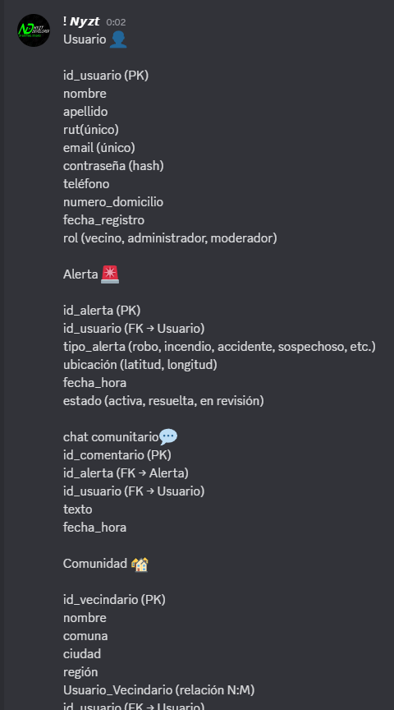
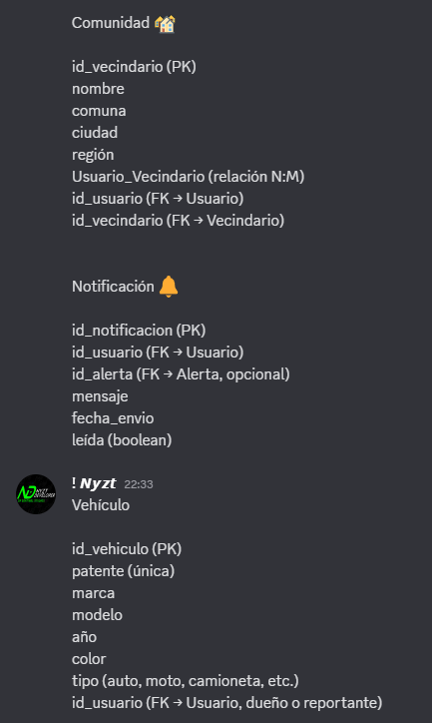
Evidencias

Slide 13
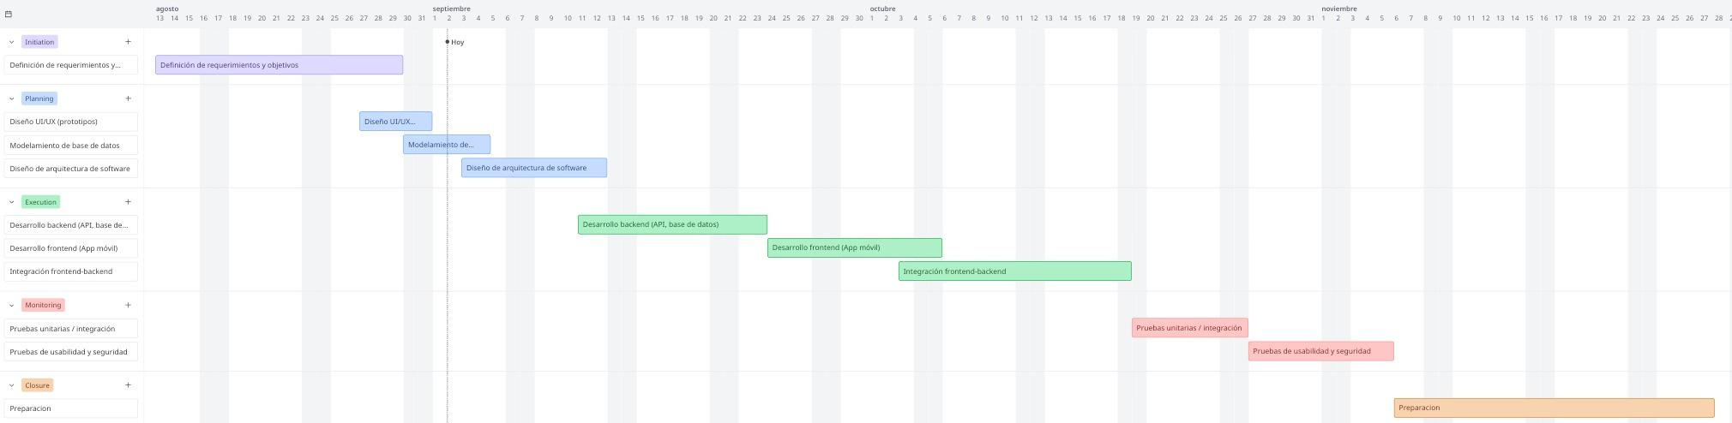
CartaGantt

Slide 14

Conclusión
El desarrollo de SOS360 demuestra la aplicación de conocimientos de ingeniería de software en un proyecto con impacto social, gestionado con metodología ágil para optimizar recursos y tiempos, entregando un producto funcional que aporta tanto a la formación profesional como a la seguridad comunitaria

Slide 15
SafeSolution
Gracias por su atención

